Slide 1
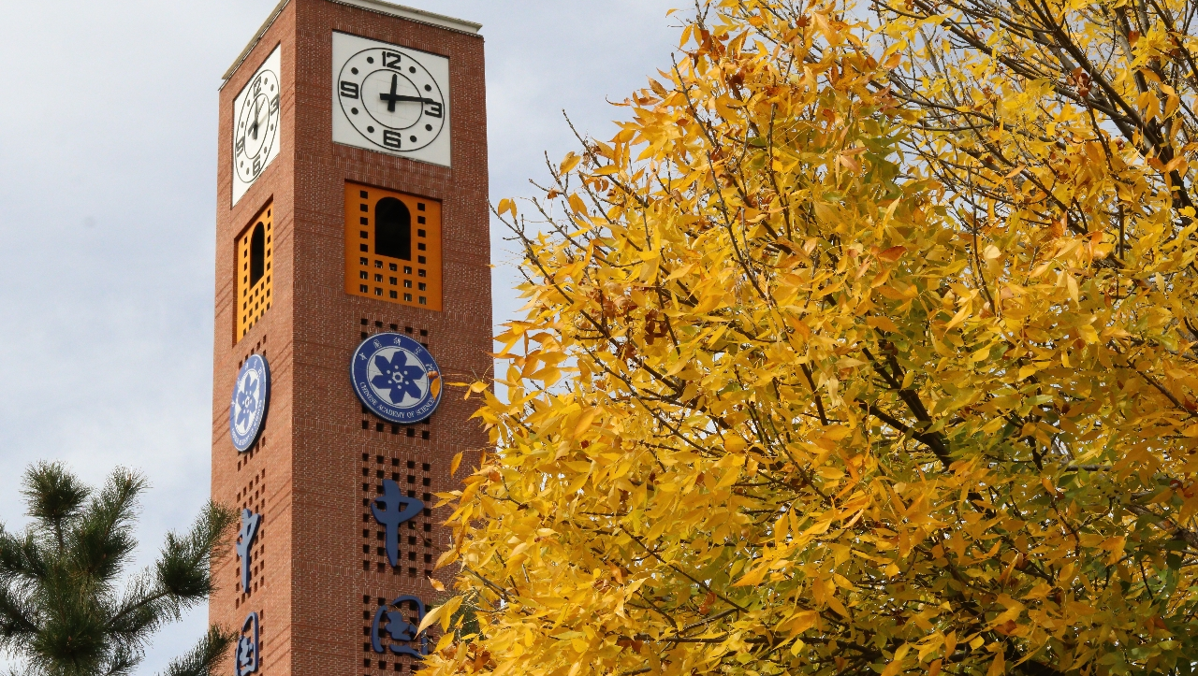

光学动量中的
若干趣味论题
汇报人：逄媛媛 何德秋 刘润泽
Part1 轨道角动量：逄媛媛 胡佳怡 李慧
Part2 光学操控：何德秋 宋玉杰 马迪
Part3 自旋轨道相互作用：刘润泽
University of Chinese Academy of Sciences

Slide 2

CATALOG PAGE
01
轨道角动量
02
目录
光学操控
CONTENTS
03
自旋轨道相互作用
04
总结与展望

Slide 3
CATALOG PAGE
01
轨道角动量
02
目录
光学操控
CONTENTS
03
自旋轨道相互作用
04
总结与展望

Slide 4
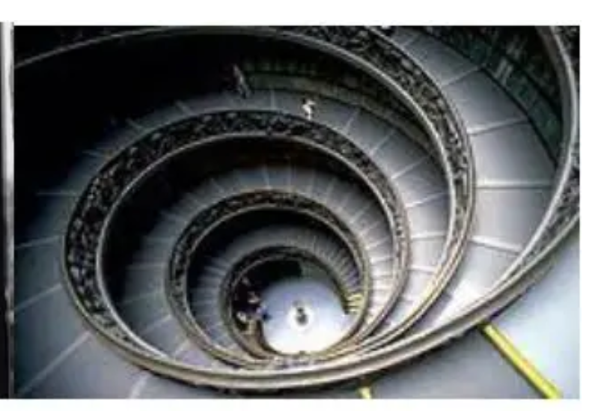
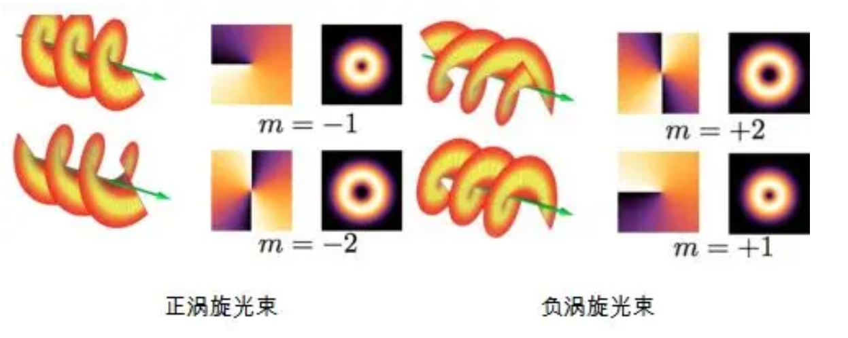
1.1 轨道角动量的定义与性质
光学轨道角动量（OAM）：光束具有螺旋型相位分布（$e^{ilθ}$）时，就会产生轨道角动量
涡旋光束相位及光场分布
Nature Photonics, 2015, 9(12): 796-808.
4

Slide 5
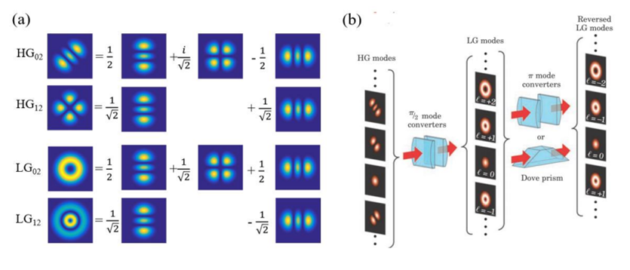
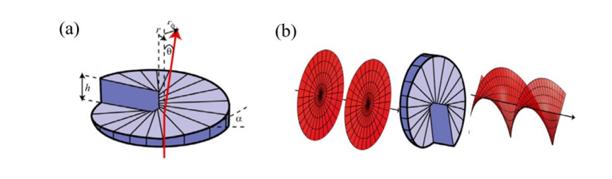
1.2 产生方法
1.螺旋相位板法：利用光学元件厚度随方向角的变化来产生涡旋相位，相位板厚度：h=lλθ/[2π(n-1)]
2.模式转换：通过改变光的传播模式和结构实现OAM
利用螺旋相位板产生OAM光
利用模式转换产生OAM光
Advances in Optics and Photonics, 2011, 3(2): 161-204.
Physics Today, 2004, 57(5): 35-40.
5

Slide 6
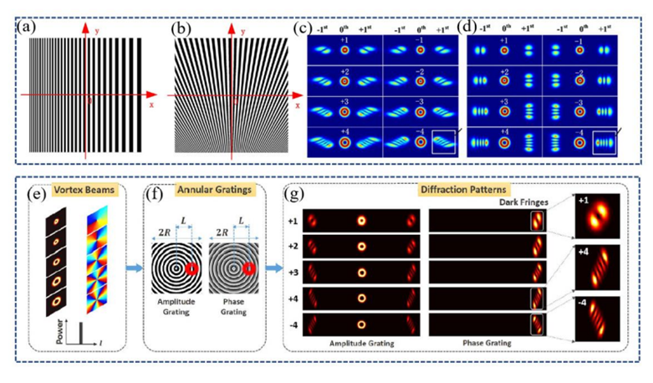
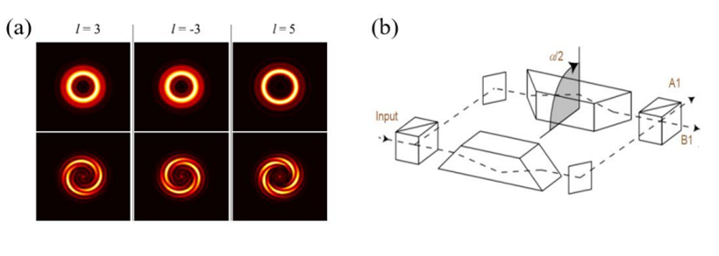
1.3 检测方法
1.干涉法：通过干涉图的特征分布来判断入射光的OAM模式
2.衍射光学元件法:经过特定衍射光学元件后的衍射场特征来判定。
利用干涉法测量OAM光
Physical Review Letters, 2002, 88(25): 257901
利用衍射光学元件测量OAM光
Scientific Reports, 2017, 7(1): 1-9.
6

Slide 7
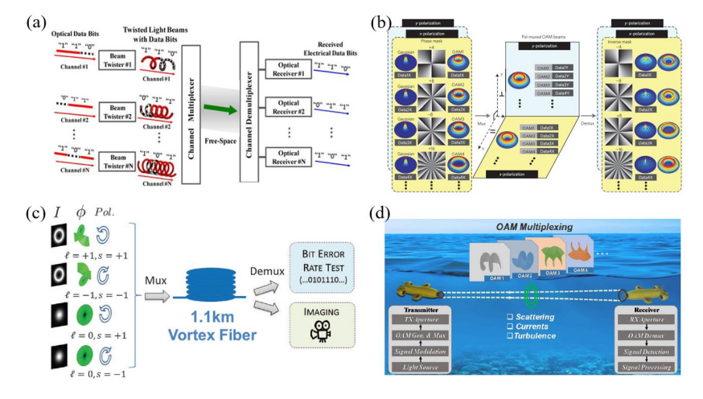
1.4 前沿应用—通信
光束轨道角动量模式相互正交
轨道角动量的取值可以为任意的整数
可以提高通信系统的信道容量和通信速率
基本原理是将不同OAM模式当作不同的信道
OAM在通信方面的应用
Advances in Optics and Photonics, 2015, 7(1): 4952.
7
Notes:
1、光束不同轨道角动量模式相互正交，且轨道角动量的取值可以为任意的整数，在理论上可以提供无穷多个信道，因此可以有效地提高通信系统的信道容量和通信速率^{[17-26]}。
2、基于OAM通信的基本原理是将不同OAM模式当作不同的信道，类似于波分复用时将不同波长光当作不同的信道。

Slide 8
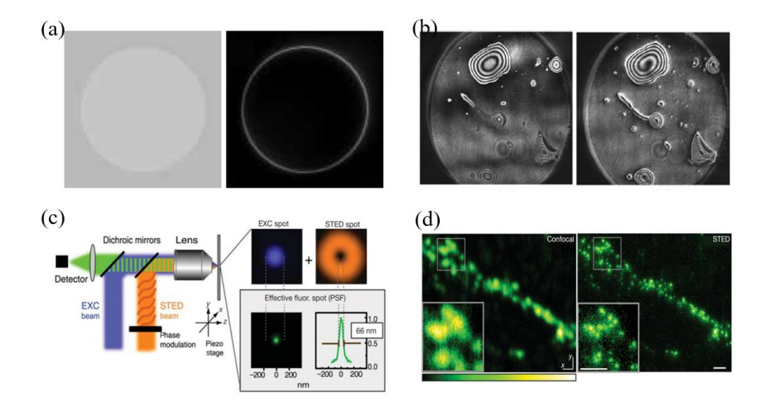
1.4 前沿应用—显微成像
OAM光束具有特殊的螺旋相位结构，可以用于螺旋相位对比成像，使被测物体的边缘对比度增强
OAM光束具有环形的光强分布，中心强度为零，可以用于受激辐射损耗（STED）显微技术，实现超分辨显微
OAM在显微成像方面的应用
Nature, 2006, 440(7086): 935-939
8

Slide 9
CATALOG PAGE
01
轨道角动量
02
目录
光学操控
CONTENTS
03
自旋轨道相互作用
04
总结与展望

Slide 10

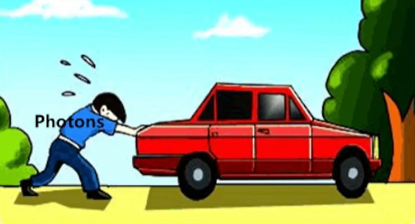
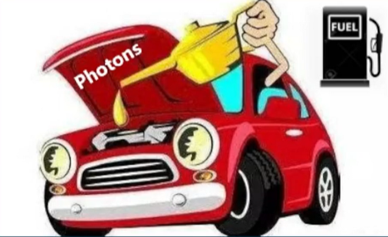


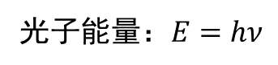
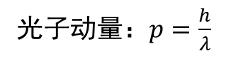
光学操控
怎样可以让小汽车运动？
是否能够使用光来操控物体？
光子动量：$p=\frac{h}{λ}$
光子能量：$E=hν$
施加外力
使用燃料
将光子看作劳动力来施加外力
将光能作为燃料来产生外力
(直接操控)
(间接操控)
光镊
兰姆波驱动电机
10

Slide 11
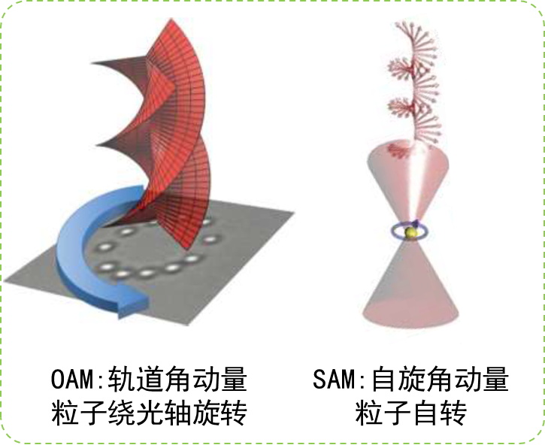
2.1 光镊简介
有别于传统机械镊子的光镊（OpticalTweezers）：通过光，对粒子实现微操控。
操纵力来自哪里？何为光力？
光遵循动量守恒，光的动量发生改变转移到操控的物体上就会对物体产生力，这种因为光动量直接转移产生的力称为光与物质直接作用力一般称为光力。
光力的种类
直接作用的光力：例如梯度力、光推力、光拉力、光旋转扭矩和光侧向力等
间接作用的光力：光的照射下环境中一些参数（如温度、光敏材料光响应等）发生变化，通过改变物体所处环境操控物体，例如光热电泳力
优点：非物理接触、不易损伤微粒、精准易操纵
11

Slide 12
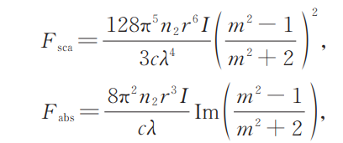
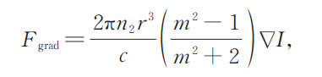
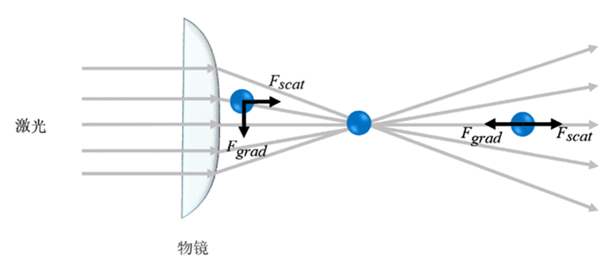
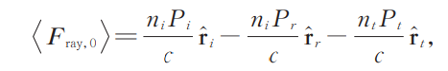
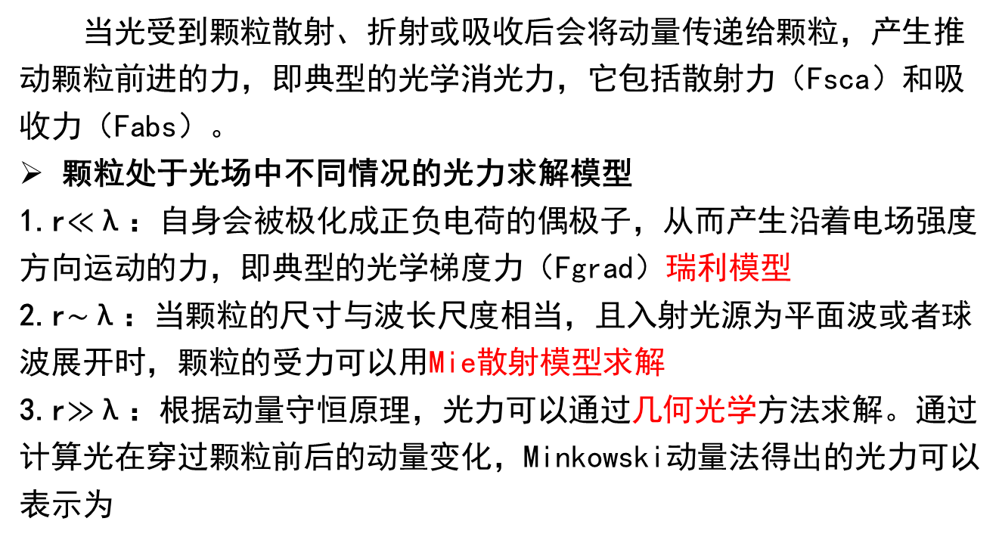
2.1 光镊简介
当光受到颗粒散射、折射或吸收后会将动量传递给颗粒，产生推动颗粒前进的力，即典型的光学消光力，它包括散射力（Fsca）和吸收力（Fabs）。
颗粒处于光场中不同情况的光力求解模型
1.r$≪$λ：自身会被极化成正负电荷的偶极子，从而产生沿着电场强度方向运动的力，即典型的光学梯度力（Fgrad）瑞利模型
2.r$\sim$λ：当颗粒的尺寸与波长尺度相当，且入射光源为平面波或者球波展开时，颗粒的受力可以用Mie散射模型求解
3.r$≫$λ：根据动量守恒原理，光力可以通过几何光学方法求解。通过计算光在穿过颗粒前后的动量变化，Minkowski动量法得出的光力可以表示为
散射力、梯度力由瑞利模型得到：
12

Slide 13

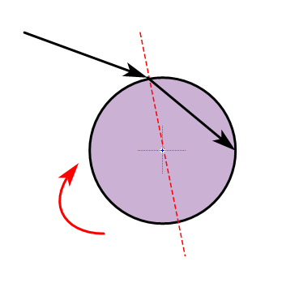
2.1 光镊简介
基本原理：光场对粒子的梯度力和散射力
聚焦光束使粒子平移
梯度力：粒子折射率大于环境折射率时受到沿光场梯度增强方向的力
散射力：沿着光传播方向向前的推力
在光镊中起主要作用的是梯度力
麦文硕.基于表面等离激元的微纳颗粒操控.(中南大学,2023).
13
Notes:
OAM的产生：与光场的空间分布有关，如使用螺旋相位板产生涡旋光，可理解为光的波前绕固定中心旋转
SAM的产生：与光场的偏振有关，可理解为光的波前自身旋转（圆偏振）
这里可以先讲梯度力、散射力，原理有不同的解释，先讲一下米氏颗粒与几何光学模型原理（就我之前讲的那种），然后提一嘴瑞利和麦克斯韦张量，让大家自己了解，然后说从量子角度考虑就是光子动量的转移，然后说光子还有两种动量，转移上去有不同的效果，介绍OAM和SAM的效果，大致一说，不多解释
原理这块，可以从这篇文献再找找要不要多展示一些东西，直接列举有点简陋，但是时间太有限
公式来自电偶极子近似的推导，适用于粒子尺寸小于波长，远小于波长还可以进一步简化。可以看出粒子折射率大于周围环境，会受到向高梯度方向的力
更一般的原理就要用麦克斯韦应力张量，可以解决尺寸接近和大于波长的问题。

Slide 14
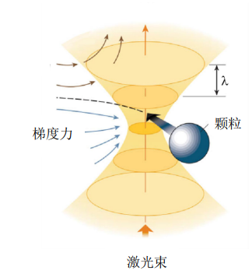
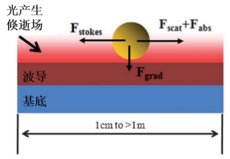
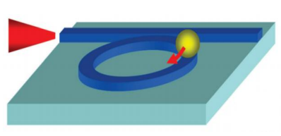
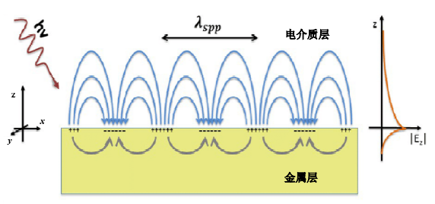
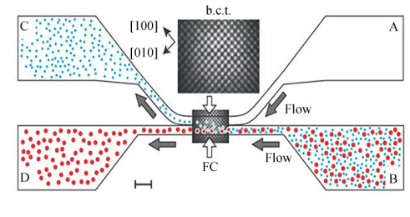
2.1 光镊简介
远场光镊：以单光束光镊为代表的传统光镊
光镊分类
近场光镊：按照结构分类——平面波导、谐振腔和表面等离激元光镊
光流控光镊 全息光镊：
光流控技术兼具微流控系统对颗粒良好的传输特性，与光镊技术结合，可以实现很多静态光镊不具备的功能
14

Slide 15
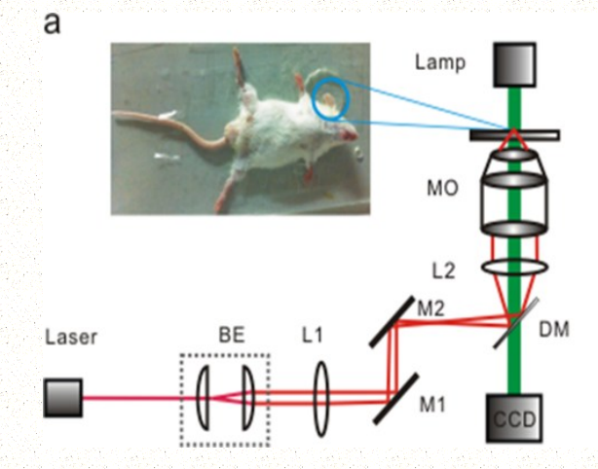
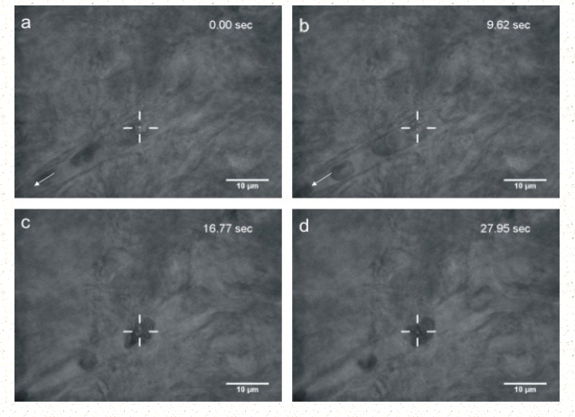
2.1 光镊简介—远场光镊应用
操纵红细胞，进行细胞分类等生物医学的应用
捕获毛细血管中的红细胞
15

Slide 16
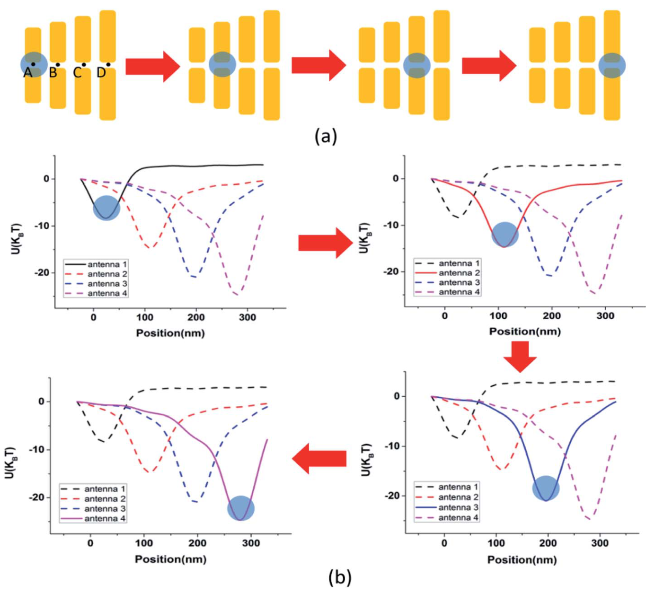
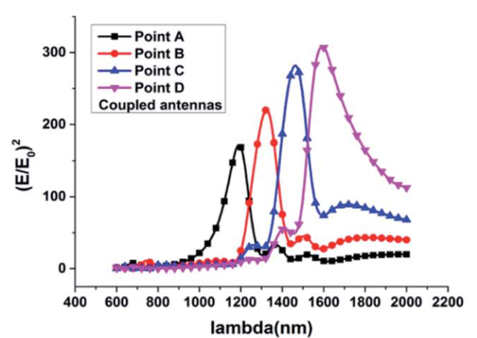
2.1 光镊简介—近场光镊应用
近场光镊：波导或微谐振腔表面的倏逝波、表面等离激元
优点：无需复杂光学系统，克服衍射极限，较弱的场产生较强的力
四组不同形态的金属天线
不同光照下场分布产生不同势垒
四波长循环耦合改变势垒分布实现粒子传输
不同波长光耦合时的场增强因子
RSC Adv. 11, 12102–12106 (2021).
16
Notes:
先说远场光镊，之后说缺点，引出近场光镊
我觉得介绍一个比较偏技术的，一个比较偏实际应用的
第一个：四组金属天线，耦合产生表面等离激元时会形成的场分布会把粒子束缚在中间；结构设计使得耦合波长不同，该结构循环，再用不同波长耦合光循环照射能控制粒子进行传输
第二个：

Slide 17
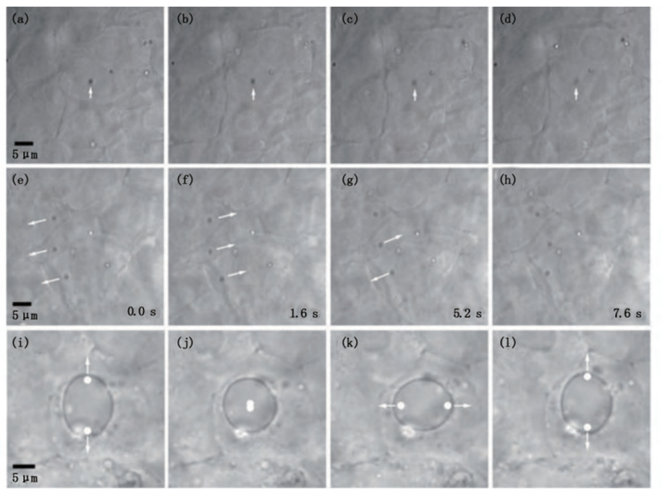
2.1 光镊简介—全息光镊应用
探究细胞核的形态对于基因表达以及活体细胞行为的直接影响
活体斑马鱼体内微粒轴向操控
光镊对胚胎内三个捕获微粒同时操控
光镊操控微粒主动施力改变斑马鱼细胞核形态
全息光镊在动物体内多粒子操控
17

Slide 18
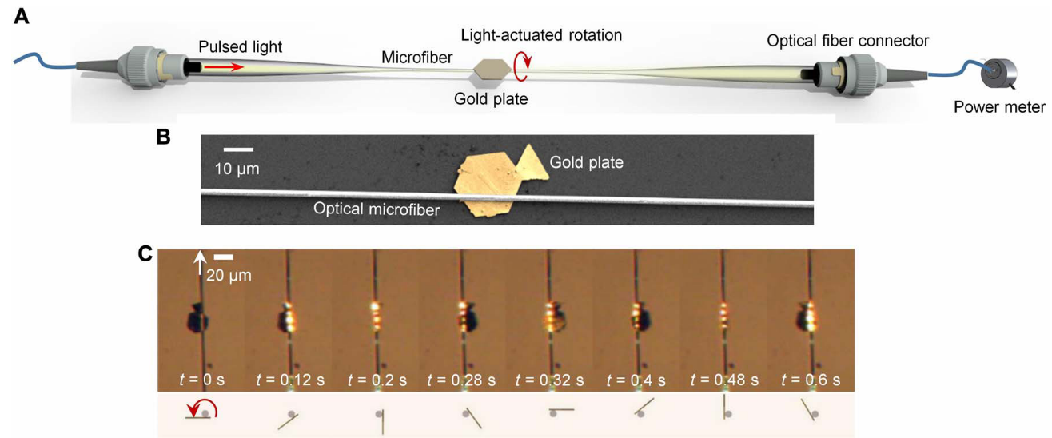
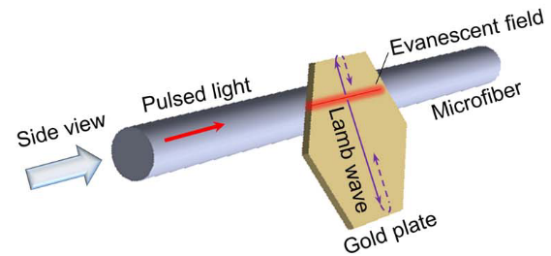
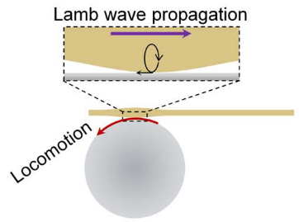
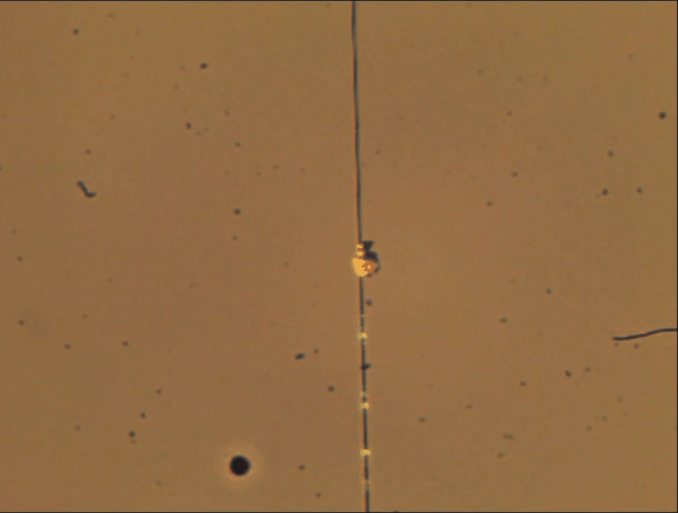
2.2 兰姆波驱动电机
每个光脉冲驱动金属板旋转一定角度
调节光脉冲的重复频率可以控制电机的旋转速度
脉冲光激发表面兰姆波，引起金属原子的膨胀和收缩，在径向黏附力的共同作用下，金属板做旋转运动
Adhesion force
兰姆波驱动电机的机理
Science Advances.5(3),eaau8271(2019)
电机旋转动画(重复频率:2 kHz)
18

Slide 19
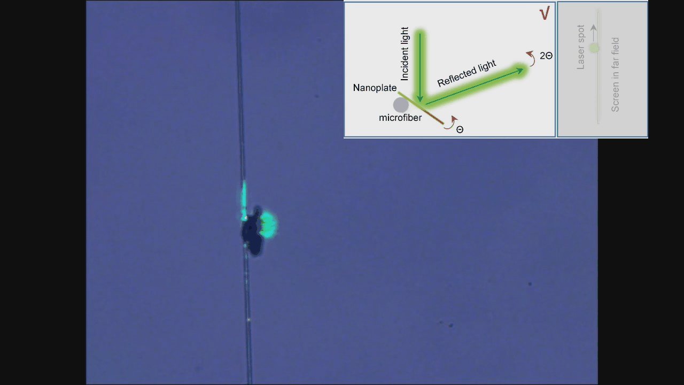
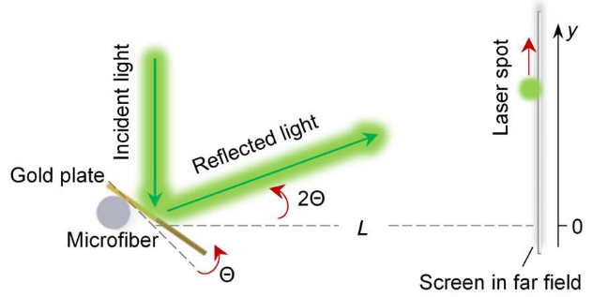
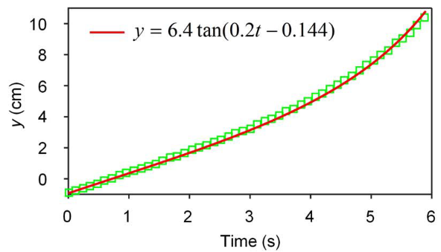
2.2 兰姆波驱动电机
激光扫描微镜实验
激光点沿y轴移动的距离与金属板的旋转角度有关
电机可以用作微镜来偏转光束，可用于集成微光电机电系统和微型激光雷达系统的激光扫描
激光扫描微镜原理
应用广泛，前景很不错，大有可为！
19

Slide 20
CATALOG PAGE
01
轨道角动量
02
目录
光学操控
CONTENTS
03
自旋轨道相互作用
04
总结与展望

Slide 21
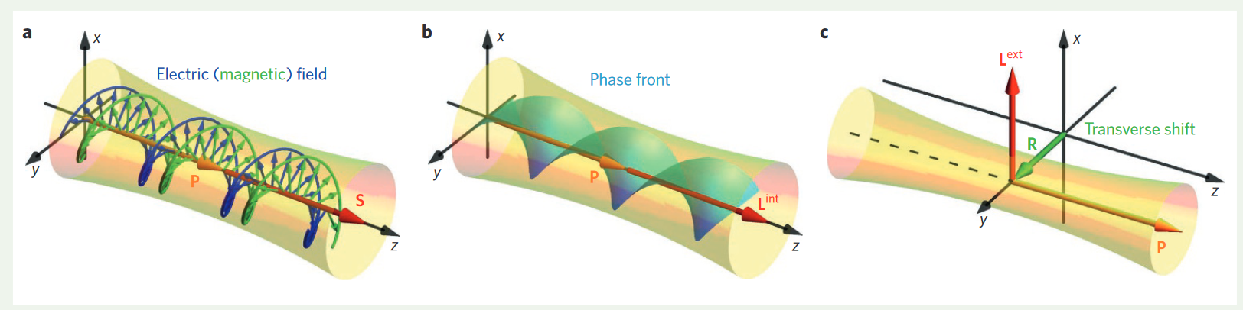
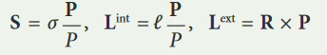
3.1 电磁场的线动量与角动量—从麦克斯韦方程组出发
光子学角动量的分类
Nature Photon 9, 796–808 (2015).
自旋角动量
Spin Angular Momentum
内禀轨道角动量
Internal Orbital Angular Momentum
外禀轨道角动量
External Orbital Angular Momentum
左旋圆偏振光与右旋圆偏振光
通常与涡旋光束有关
与光波传输方向有关
21

Slide 22
3.2 现代光子学中的自旋轨道相互作用分类
光子学中的自旋轨道相互作用（Spin-Orbit Interaction, SOI）表现为光子的自旋（左右圆偏振）与光子空间自由度（光强的空间分布与光波的传播方向）的相互控制与转化
可以根据如下几个典型案例将光子学的自旋轨道相互作用划分为四类：
1.非均匀介质与光学界面的光学自旋霍尔效应
2. 非傍轴场（聚焦或散射）的自旋依赖效应
自旋轨道相互作用
3. 基于各向异性结构的自旋操控光波整形
4. 基于倏逝波近场的稳定自旋方向性耦合
22

Slide 23
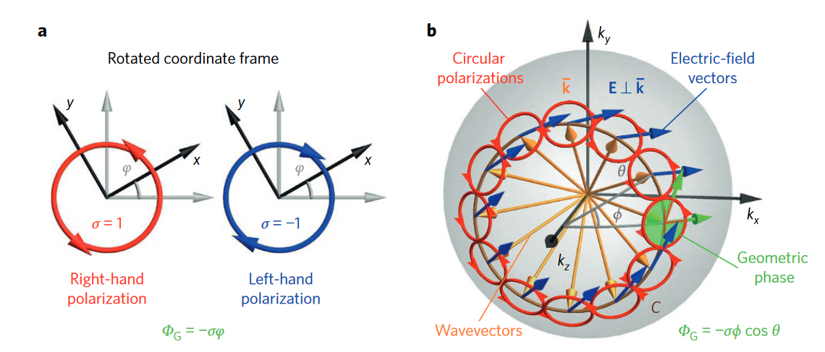
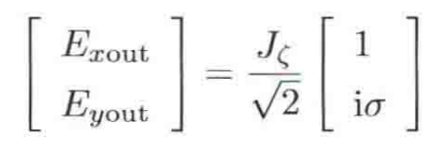
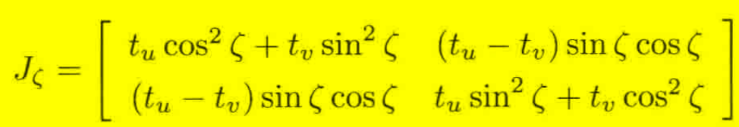
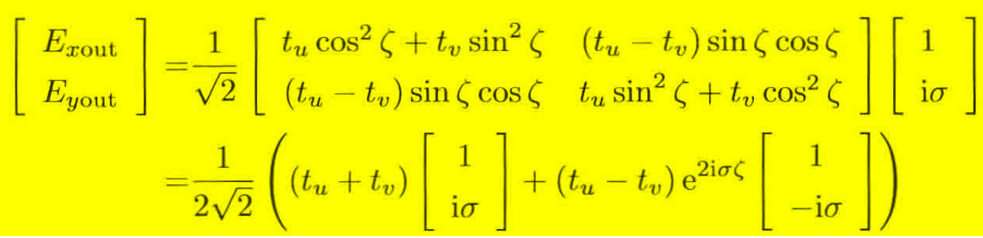
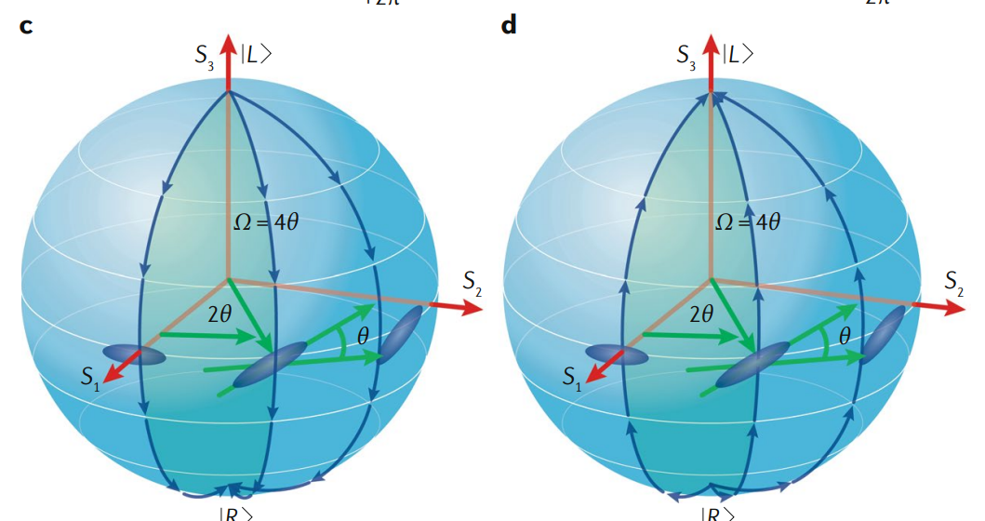
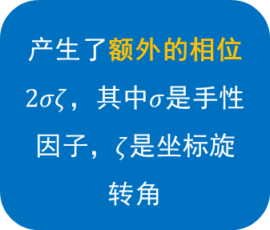
3.3 几何相位
（1）各向异性介质
各向异性介质旋转坐标导致的圆偏振光几何相位
产生了额外的相位$2σζ$，其中$σ$是手性因子，$ζ$是坐标旋转角
罗先刚.亚波长电磁学[M]
庞加莱球上的对应
23

Slide 24
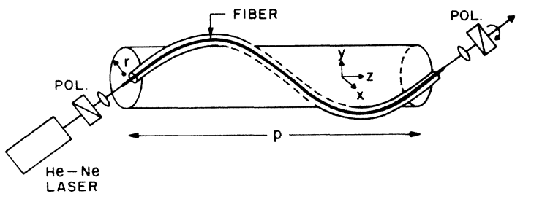
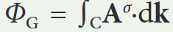
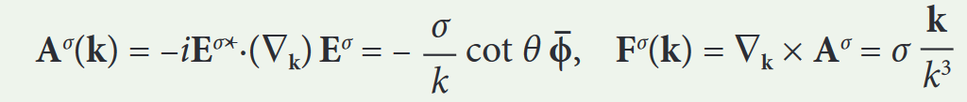
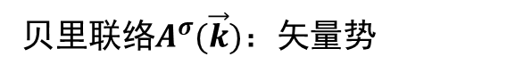
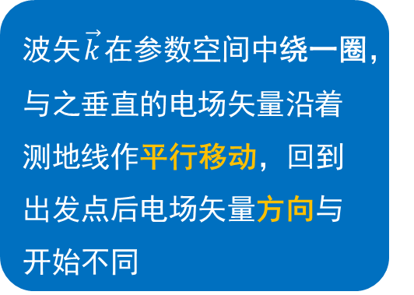


3.3 几何相位
（2）各向同性介质
Phys. Rev. Lett. 57, 937
波矢$\vec{k}$在参数空间中绕一圈，与之垂直的电场矢量沿着测地线作平行移动，回到出发点后电场矢量方向与开始不同
圆偏振光经过螺旋光纤绕转一周后产生额外的几何相位
动量空间的图像
贝里联络$A^{σ}(\vec{k})$：矢量势
贝里曲率$F^{σ}(\vec{k})$：等效磁场
螺旋度$σ$：等效磁荷
24

Slide 25












3.4 光学自旋霍尔效应(Photonic Spin-Hall Effect)
Nature Photon. 2, 748–753 (2008)
贝利联络
贝利曲率
“磁单极子”形式
Ref: supplementary material
梯度折射率介质的自旋霍尔效应
自旋-轨道耦合项影响了横向位移
贝利联络$\vec{A}$给出了动量空间单位球面上不同位置处单位电场矢量之间的联系——平行移动
含有$σ$的项可被视为由贝利曲率$F^{σ}(\vec{k})$作用在动量空间中的“洛伦兹力”
SAM+EOAM
25

Slide 26


3.4 光学自旋霍尔效应(Photonic Spin-Hall Effect)
SAM+EOAM
Science 319, 787–790 (2008)
自旋霍尔效应可以发生在任意的光学界面，如金属、单轴晶体、半导体等
两介质界面处的Imbert-Fedorov shift
反射光横向偏移量:
自旋-轨道相互作用给出了Imbert-Fedorov shift效应的正确解释
26

Slide 27






3.5 紧聚焦（高N.A.）与散射情形下的SOI
SAM->IOAM
内禀角动量守恒，即$J_{z}={\left[\vec{S}+\vec{L}\right]}_{z}=l+σ$
像方孔径角$θ$决定了有多少自旋角动量转换为了内禀轨道角动量，即使光束的拓扑荷为$0$，仍然可以具有与自旋相关的涡旋
紧聚焦圆偏振涡旋光中的SOI
紧聚焦过程对应的幺正变换
偶极子瑞利散射过程的远场
微小颗粒的瑞利散射过程产生强烈的SOI
也可写为上面紧聚焦过程的幺正变换形式，于是也伴随了SAM到IOAM的转换
27

Slide 28

3.6 各向异性微纳结构的SOI
几何相位的效果——左右圆偏振态的转化时额外携带自旋相关相位
几何相位梯度超表面对左右旋圆偏振光的分束
各向异性介质，尤其是超表面，可以通过各向异性纳米柱的旋向来对左旋与右旋圆偏振光进行差异化控制
更进一步，若在空间中对几何相位进行连续排布，会产生对左旋与右旋圆偏振光相反的横向偏折
28

Slide 29


3.6 各向异性微纳结构的SOI
SAM->IOAM
悬链线光学结构
悬链线微元结构产生涡旋光
Pu et al. Sci. Adv. 2015;1:e1500396
29

Slide 30








3.7 倏逝波近场耦合的SOI
SAM+EOAM
与基于几何相位的超构表面不同，这里的倏逝波近场耦合SOI并不需要借助于特殊的各向异性结构，它源自于麦克斯韦方程组中倏逝波的基本自旋特性
$z$传播-$x$衰减的倏逝波波矢
横向自旋角动量
完全与偏振参数无关
Nature Commun. 5, 5327 (2014)
自旋控制的单向表面等离激元耦合
对于相反方向的一对波矢（指$k_{z}$符号相反），将会给出反向的横向自旋角动量${\vec{S}}_{⊥}$
若入射光自旋角动量与倏逝波横向自旋角动量匹配，那么散射光方向将与入射光的手性直接相关
Science 346, 67–71 (2014)
自旋控制的单向微纳光纤模式耦合
30

Slide 31
CATALOG PAGE
01
轨道角动量
02
目录
光学操控
CONTENTS
03
自旋轨道相互作用
04
总结与展望

Slide 32
总结与展望
1.光学轨道角动量（OAM）：涡旋光携带轨道角动量，具有螺旋形的波前，根据拓扑荷数的不同可以将其分为不同阶数。OAM可以通过螺旋相位板、模式转换等方法进行生成。由于其独特的物理特性，OAM在生物光子学、光通信等领域具有广阔的应用前景。
利用螺旋相位板产生OAM光
涡旋光束相位及光场分布
利用模式转换产生OAM光
32

Slide 33
总结与展望
2.光学操控：可以分为直接操控和间接操控两种形式，分别介绍了光镊以及兰姆波驱动电机。光镊广泛应用于操控生物体内的微粒，而在非液体环境中，黏附力的大小远超过光力，因此需要将光能转换为其他形式的能量（如热能），进而使微粒产生运动。
光镊：适用于操控液体环境中的微粒
直接
光学操控
间接
兰姆波驱动电机：适用于操控非液体环境中的微粒
33

Slide 34
总结与展望
3.光子学自旋轨道相互作用（SOI）：SOI在光子学当中通常与自旋角动量、轨道角动量（包括内禀与外禀）之间的耦合与转换密切相关，其根植于麦克斯韦方程组。SOI效应一般可以通过几何相位图像或者自旋霍尔效应图像来进行理解，它给予Imbert-Fedorov效应、紧聚焦光束的自旋转换效应等独特物理效应以自洽的物理解释。SOI效应在光学操控、光场调控、表面波与波导模式的单向激发等领域具有独特的物理应用。
1. 非均匀介质与光学界面的光学自旋霍尔效应
2. 非傍轴场（聚焦或散射）的自旋依赖效应
3. 基于各向异性结构的自旋操控光波整形
4. 基于倏逝波近场的稳定自旋方向性耦合
34

Slide 35



总结与展望
展望：由于篇幅与准备时间的限制，本汇报仅展示了光子学动量效应的冰山一角，事实上还有许多其他非常有趣的话题如基于OAM光学奇点的非阿贝尔光学、基于虚动量的光力效应、自旋光子学中的光学斯格明子等。光子学动量在当今仍然是具有相当的生命力的课题，值得各位同行深入研究。
Proceedings of the National Academy of Sciences, 2022, 119(44): e2209721119.
Light: Science & Applications (2019) 8:90
Nat. Photon. 18, 15–25 (2024)
35

Slide 36
谢谢大家
Thank you for your criticism and correction

